Slide 1
Fizika
8-SINF
7
MAVZU: KIRISH. JISMLARNING ELEKTRLANISHI.
TABIATDA ELEKTR HODISALARI
O‘qituvchi
Hamidova Zaynura Ramazanovna

Slide 2
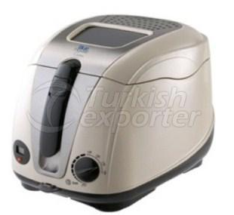
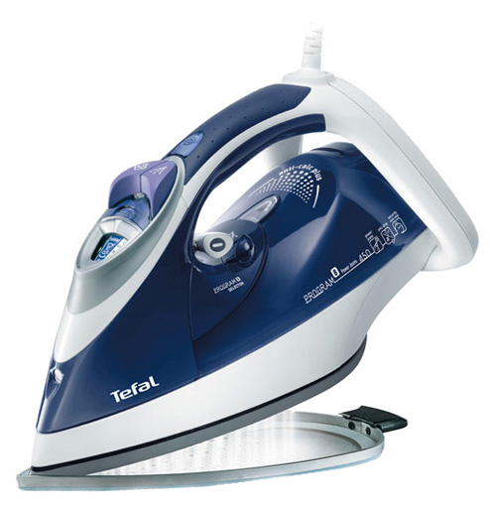
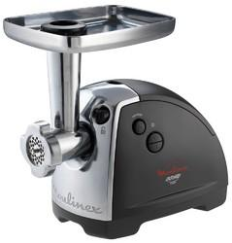
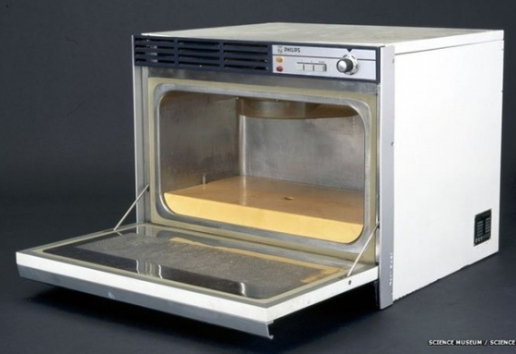
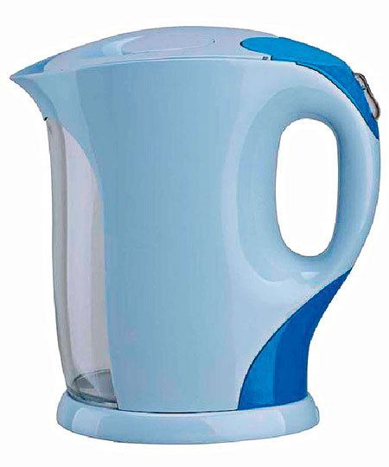
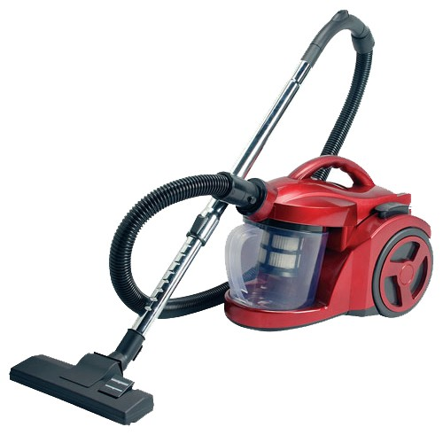
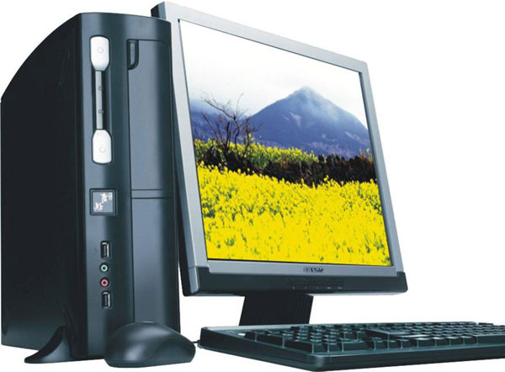
MAISHIY ELEKTR JIHOZLAR

Slide 3
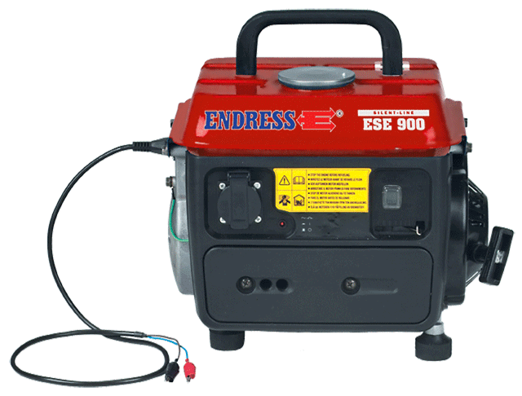
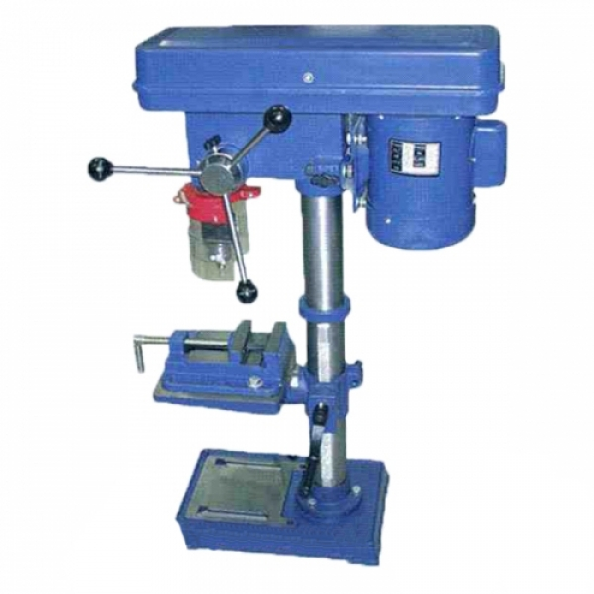
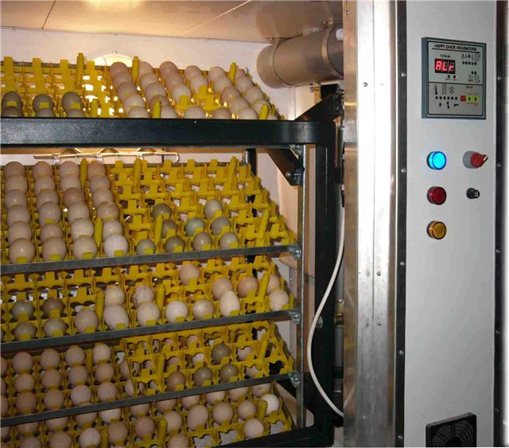
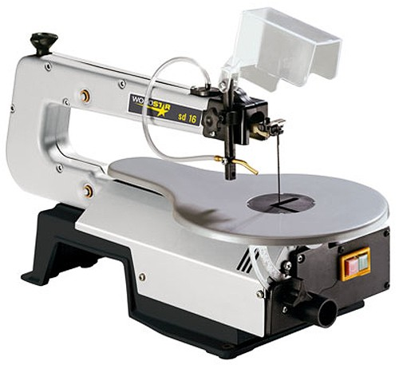
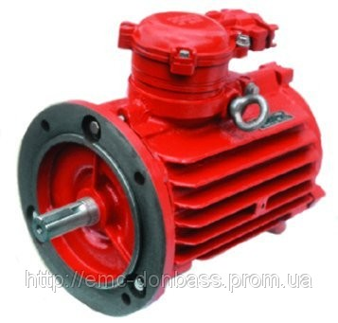
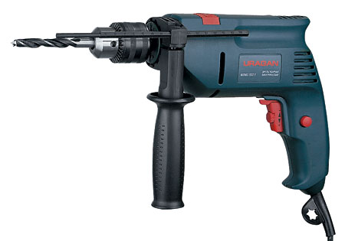
MAISHIY ELEKTR JIHOZLAR

Slide 4
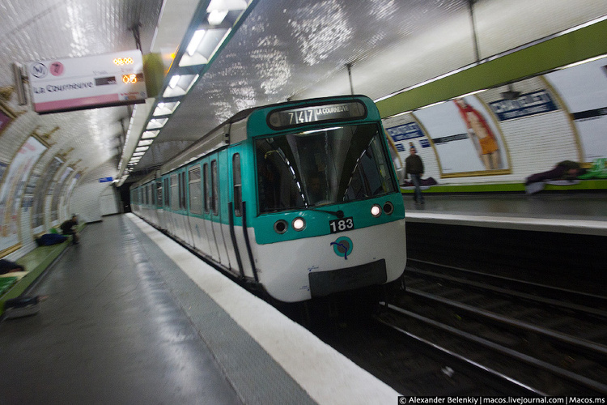
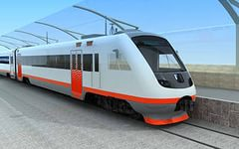
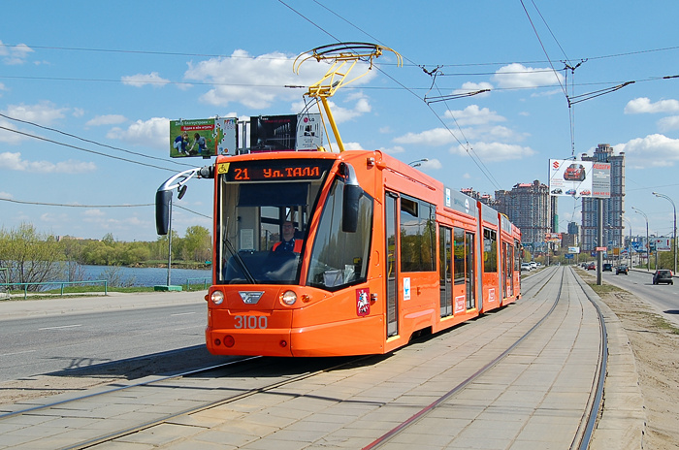
ELEKTR TRANSPORTLAR

Slide 5
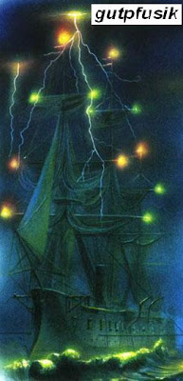
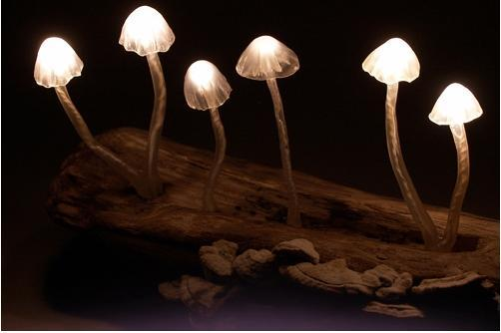
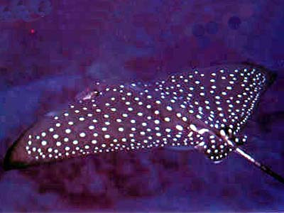
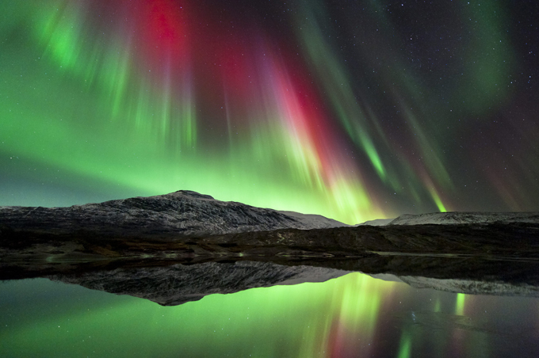
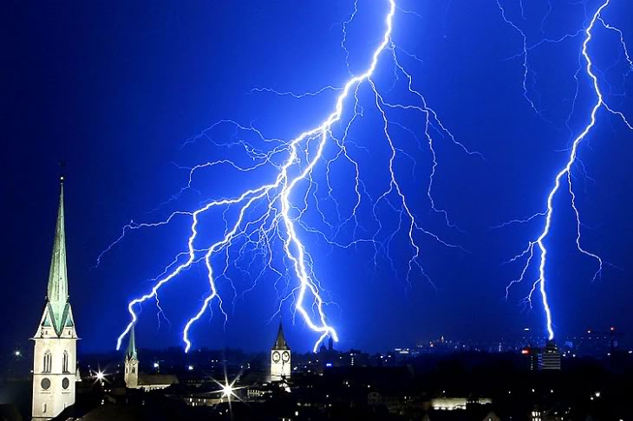
TABIATDA ELEKTR HODISALARI

Slide 6
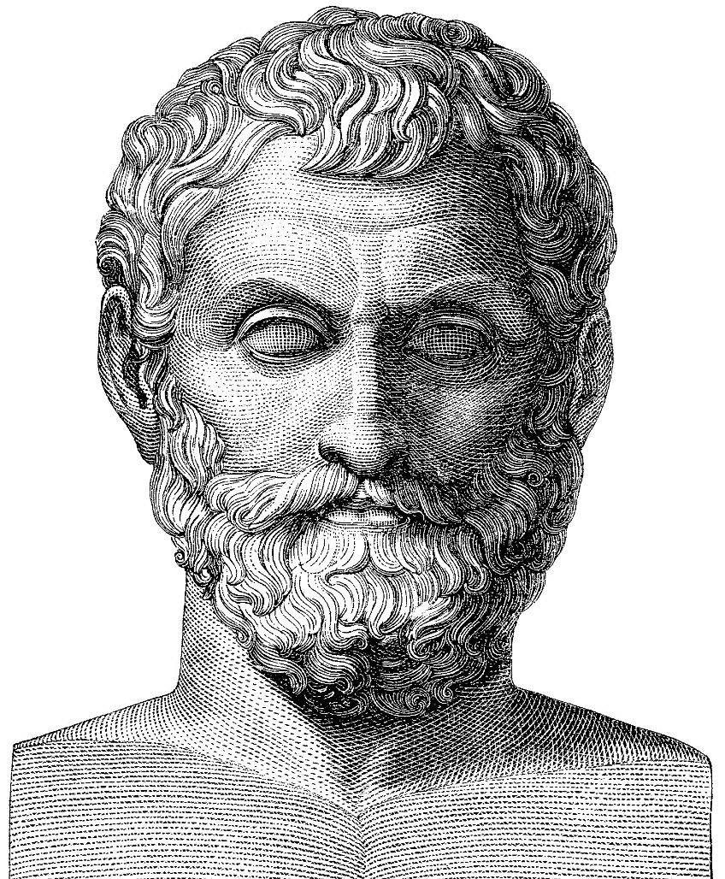
JISMLARNING ELEKTRLANISHI
Qadimgi yunon olimi Fales Miletskiy (ml. avv. 625-547) mo’ynaga ishqalangan ba’zi jismlar yengil narsalarni o’ziga tortishi haqida ma’lumotlar yozib qoldirgan.

Slide 7
JISMLARNING ELEKTRLANISHI
Qadim zamonlarda Yunonistonda o‘sgan ignabargli daraxtlar qoldig‘ining toshga aylangan smolani yunonlar “electron” (“quyosh toshi”) deb atashgan.
Elektr so‘zi ham shundan kelib chiqqan.

Slide 8
BILASIZMI?
Ikki jism bir-biriga ishqalanganda ularning har ikkalasi ham elektrlanadi.
Shisha tayoqcha shoyiga ishqalanganda faqat tayoqcha emas, shoyining o‘zi ham yengil buyumlarni o‘ziga tortish xossasiga ega bo‘lib qoladi.

Slide 9
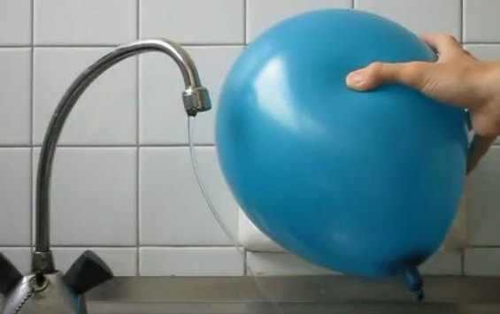
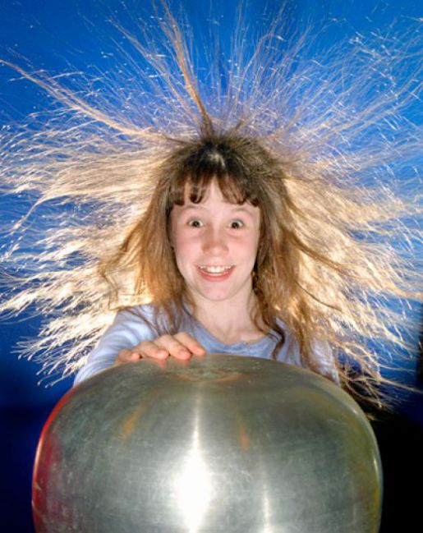
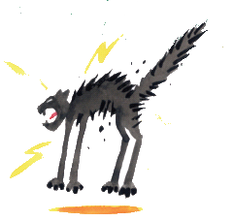
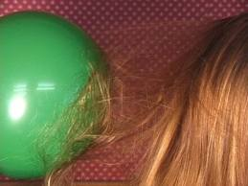
ELEKTRLANISHGA MISOLLAR

Slide 10
AMALIY BAJARAMIZ:

Slide 11
ELEKTRLANISHNING NATIJASI
Ebonit tayoqchani mo‘yna qo‘lqopga, shisha tayoqchani esa, shoyi matoga ishqalab zaryadlaymiz. Tayoqchalarni ipga osib, ularga qo‘lqopni yaqinlashtirsak, shisha tayoqcha qochadi, ebonit tayoqcha esa unga tortiladi.
Ebonit tayoqcha - bu oltingugurt aralashtirilgan kauchuk (qattiq rezina)dan tayyorlangan.

Slide 12
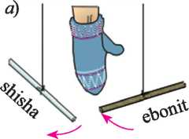
ELEKTRLANISHNING NATIJASI

Slide 13
ELEKTRLANISHNING NATIJASI
Tayoqchalarga shoyi matoni yaqinlashtirsak, aksincha, shisha tayoqcha unga tortiladi, ebonit tayoq­cha esa undan qochadi. Shisha tayoqchaning mo‘yna qo‘lqopdan qochishi va ayni paytda uning shoyi matoga tortilishi jismlaming turli xil elektrlanishining natijasidir.

Slide 14
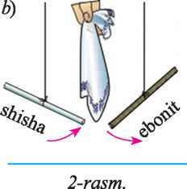
ELEKTRLANISHNING NATIJASI

Slide 15
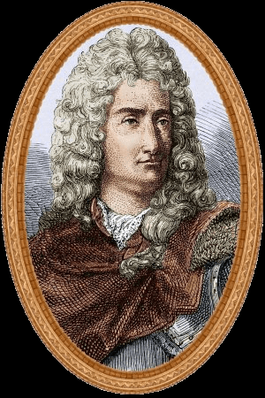
SHARL DYUFE
1730-yili fransuz ixtirochisi Sharl Dyufe elektrlangan jismlar bir-biriga tortilishi yoki itarilishiga sabab, ikki turdagi elektr zaryad mavjudligini aytgan.

Slide 16
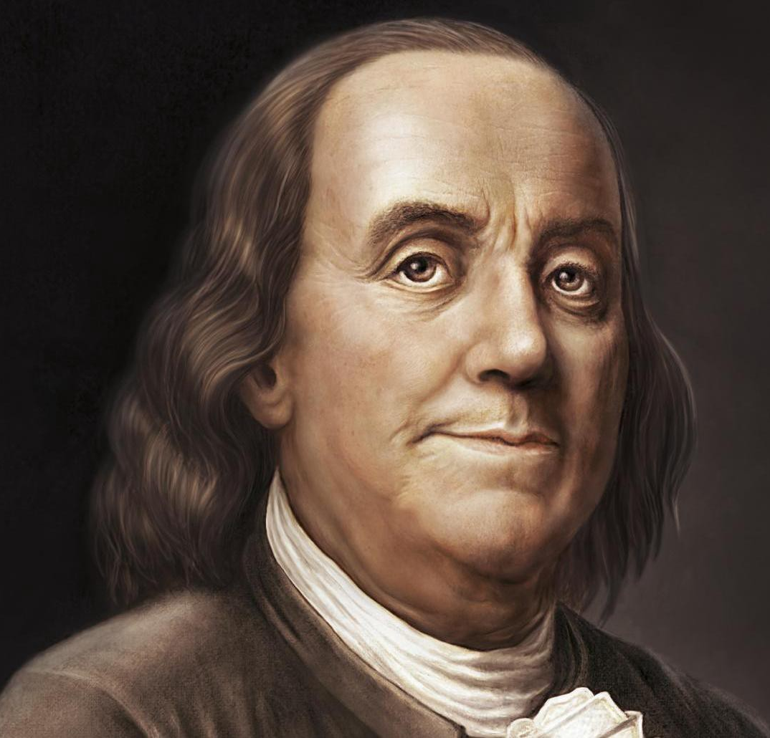
BENJAMIN FRANKLIN
Ikki turdagi zaryadni 1778-yili Benjamin Franklin aniqladi va ularni musbat hamda manfiy zaryadlar deb nomladi.

Slide 17
Elektrlanishning ikki turi mavjud
Shoyiga ishqalangan shisha ta­yoqcha musbat (+) ishorali, mo‘ynaga ishqalangan ebonit tayoqcha manfiy (-) ishorali elektrlanib qoladi.

Slide 18
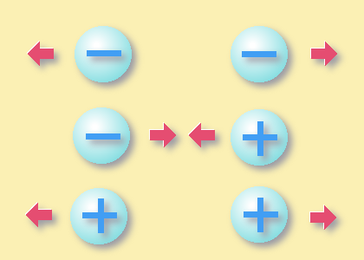
ESLAB QOLING!
Bir xil ishorali elektrlangan jismlar bir-biridan itariladi, turli ishorali elektrlangan jismlar esa, bir-biriga tortiladi.

Slide 19
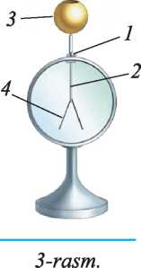
Jismlarning elektrlanganligini kuzatish uchun elektroskopdan foydalaniladi.
Elektroskopning sharchasiga zaryadlangan jism tekkizilsa, uning yaproqlari ochiladi, chunki uning yaproq­chalari bir xil zaryadlanadi.

Slide 20
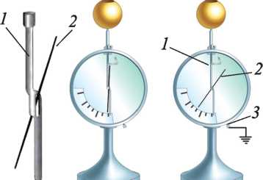
Jismlarning elektrlanganlik darajasini aniqlash, zaryadlanish darajasini taqqoslash uchun elektrometrdan foydalaniladi.

Slide 21
О‘zidan elektrni o‘tkazmaydigan moddalar dielektriklar deb ataladi. Dielektriklardan tayyorlangan buyumlar esa izolatorlar deyiladi.
DIELEKTRIKLAR
shishalar
Plast-massalar
Rezina
kauchuk
sopol

Slide 22
Elektrni o‘zidan o‘tkazuvchi moddalar elektr o‘tkazgichlar deb ataladi.
Barcha metallar
Tuz va kislotalar
Yer
Elektr o‘tkazgichlar
Beton
Ko‘mir
Odam tanasi

Slide 23
MUSTAHKAMLASH UCHUN SAVOLLAR:
1. Elektr o'tkazgichlar deb qanday moddalarga aytiladi? Unga misollar keltiring.
2. Jismlar bir-biriga ishqalanganda ular qanday zaryadlanadi?

Slide 24
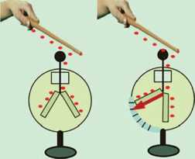
Mustaqil bajarish uchun topshiriqlar:
Mavzu oxiridagi savollarga javob yozish.
Rasmda keltirilgan asboblarning holati va farqli tomonlarini tushuntiring.

Slide 25
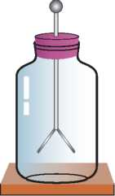
3. Elektroskop yasang
Buning uchun plastmassa qopqoqli (shisha banka) idish oling. Uning qopqog‘ini o‘rtasidan teshing va aluminiy simni o‘tkazing. Simning banka ichidagi qismiga yengil folga qog‘ozi yaproqchalarini ikkiga buklagan holda, erkin harakatlanadigan qilib joylashtiring.

Slide 26
Kuzatganlaringizni izohlang

Slide 27
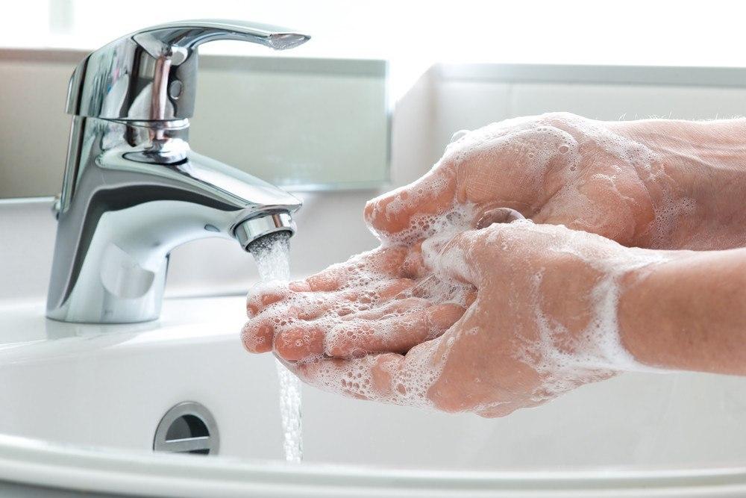
Aziz o‘quvchilar!
Shaxsiy gigiyena qoidalariga amal qiling
va qo‘lingizni tez-tez sovunlab yuvishni unutmang.

Slide 28
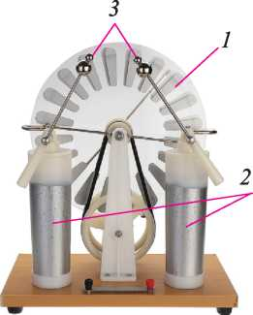
Aylanayotgan disklar cho‘tkalarga ishqalanishi natijasida ularda qarama-qarshi ishorali zaryadlar hosil bo‘lib, bu zaryadlar «Leyden bankasi» (zaryad to‘plovchi -kondensator) (2) deb ataluvchi ikki silindrda to‘planadi. Jismlarni elektrofor mashinaning metall sharchalariga (3) tekkizib, ularni zaryadlash mumkin bo‘ladi.

